Slide 1

Виртуализация
Виртуализация – «отделение» среды исполнения ПО от физической среды:
Среда исполнения ограниченного набора программных компонент одной ОС в другой (CigWin, MinGV)
Виртуальная среда исполнения кода. Java (JVM)
Виртуальная ОС
Контейнер – создание собственной среды исполнения приложения, отдельного от других приложений ОС (зависимости от версий библиотек, СУБД, настройки сети и т.п.)
Изучаем подсистемы Windows для Linux, (перевод) Прэйтик Сингх
http://onreader.mdl.ru/LearnWindowsSubsystemLinuxProfessionals/content/index.html
Контейнеры Linux и виртуализация (перевод) Шашанка Мохана Джейна
http://onreader.mdl.ru/LinuxContainersVirtualizationKernelPerspective/content/Ch01.html

Slide 2
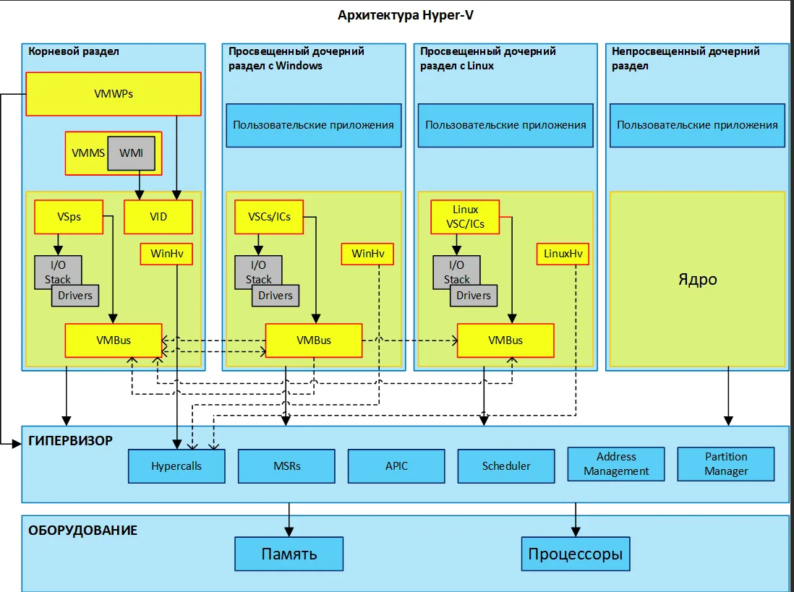
WSL -Windows-Subsystem-for-Linux
«So like DOS before him, this Windows must die»
Реминисценция на «Jesus Christ Superstar»
http://onreader.mdl.ru/LearnWindowsSubsystemLinuxProfessionals/content/index.html
Изучаем подсистемы Windows для Linux
https://techrocks.ru/2019/11/17/windows-subsystem-for-linux-wsl/ - популярно
WSL - Windows-Subsystem-for-Linux:
WSL1 - подсистема позволяет в Windows запускать программы GNU/Linux в двоичном исполняемом формате ELF-64 (эмуляция API процесса)
WSL2 – виртуальная машина с Linux на основе арзитектуры Hyper-V (гипервизор, аппаратно-программная изоляция среды ОС от «железа», создание виртуальной среды исполнения кода ОС (в т.ч. ядра)

Slide 3
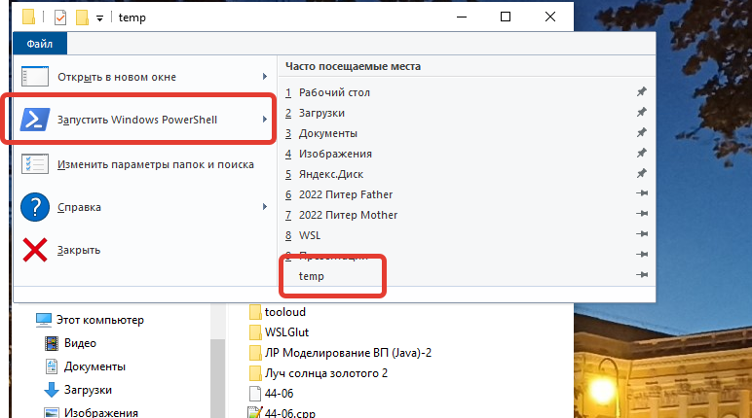
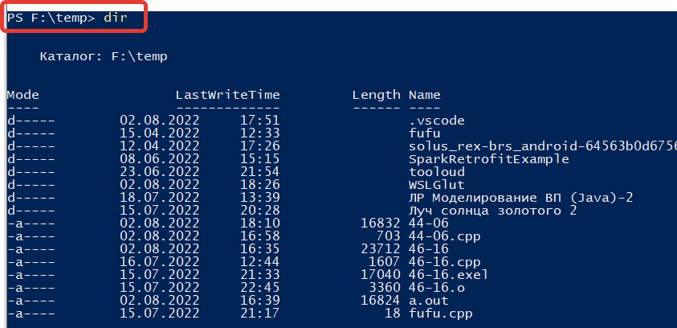
WSL – запуск
PowerShell - расширяемое средство автоматизации от Microsoft с открытым исходным кодом, состоящее из оболочки с интерфейсом командной строки и сопутствующего языка сценариев
WSL запускается как команда в PowerShell
https://docs.microsoft.com/ru-ru/windows/wsl/basic-commands

Slide 4
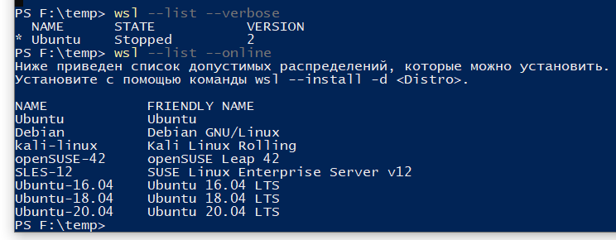
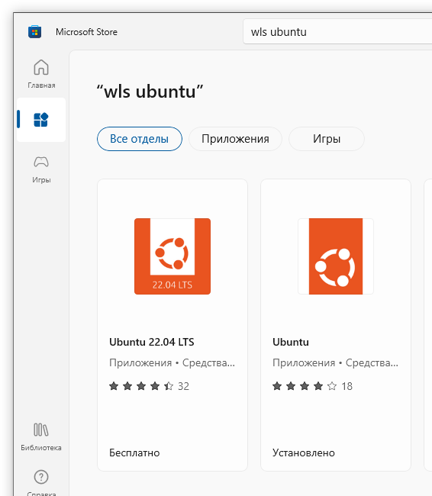

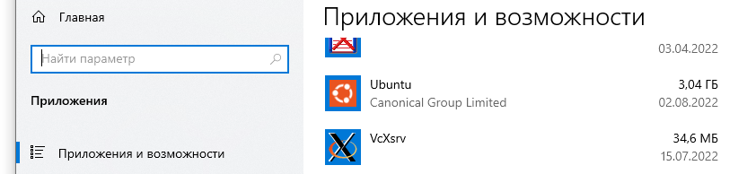
WSL – команды
Просмотр доступных и установленных дистрибутивов Linux
Установка дистрибутива из списка
Установка дистрибутива online
https://aka.ms/wslstore - wsl Ubuntu
При установке – логин/пароль

Slide 5
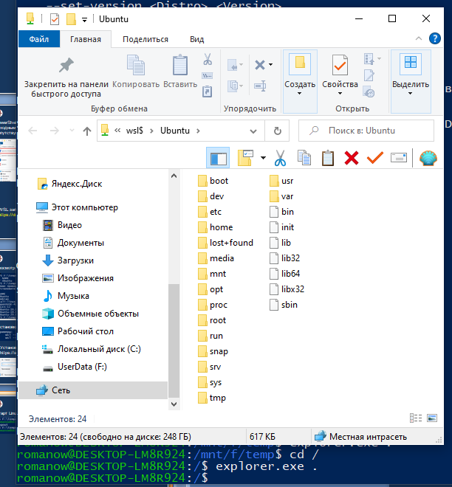

WSL – команды
Старт Linux и авторизация
Смешанное исполнение программ в Linux и Windows, проводник Windows с корневым каталогом Linux

Slide 6
WSL /Ubuntu – установка компонент
Установка c/c++ в wsl/Ubuntu
sudo apt-get update
sudo apt install gcc
sudo apt install g++
sudo apt-get install build-essential gdb
Установка CodeBlocks
sudo add-apt-repository ppa:damien-moore/codeblocks-stable
sudo apt update
sudo apt install codeblocks codeblocks-contrib
Установка freeGlut (3D-графика OpenGL для РГР)
sudo apt-get install freeglut3 freeglut3-dev
sudo apt-get install binutils-gold

Slide 7
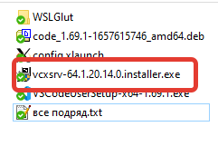
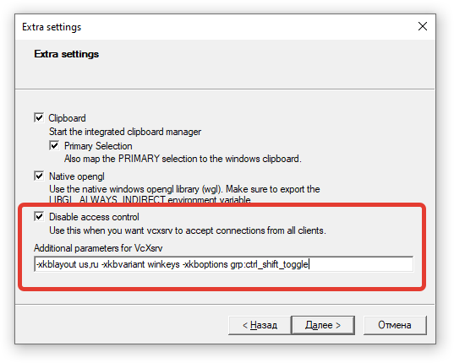
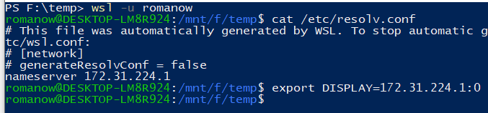
Графика для приложений Linux в WSL
VcXsrv под Windows - эмуляция граф. интерфейса Linux под Windows – сервер графики
https://sourceforge.net/projects/vcxsrv/
При запуске XLaunch в 3 окне по счету "Extra settings"
Disable Access Control
в поле "Additional parameters for VcXsrv" ввести строку:
-xkblayout us,ru -xkbvariant winkeys -xkboptions grp:ctrl_shift_toggle
Linux (WSL):
cat /etc/resolv.conf
- получить ip, через который работать
172.31.224.1, выполнить команду
export DISPLAY=172.31.224.1:0

Slide 8

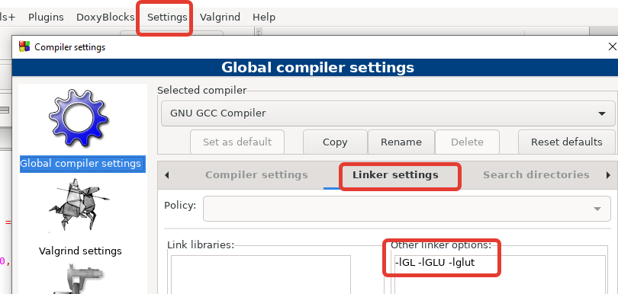
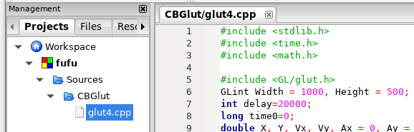
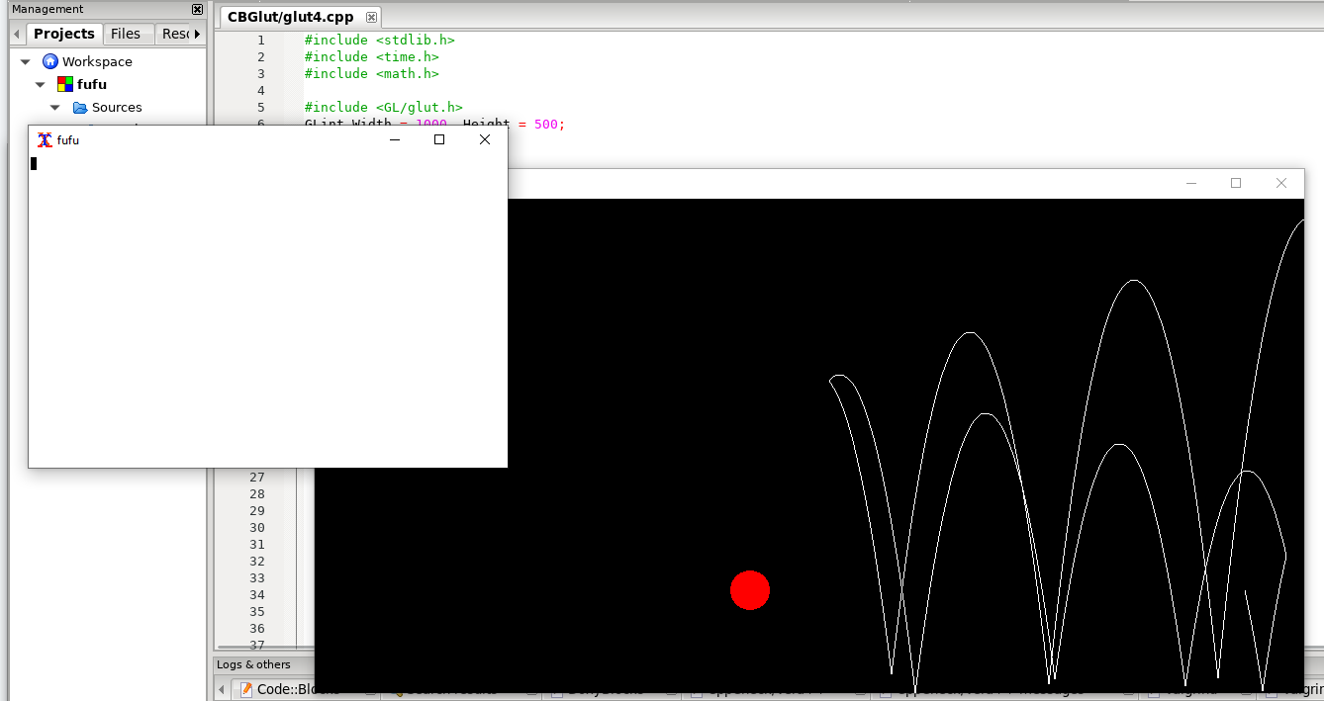
WSL CodeBlocks/FreeGlut
Запустить и настроить VcXsrv под Windows, настроить в WSL (см.выше)
Запустить CodeBlocks под WSL
Меню Settings – Compiler – Linker Settings – Поле Other Linker Options
-lGL -lGLU –lglut
Создать проект Console Application
Добавить файл примера

